Slide 1
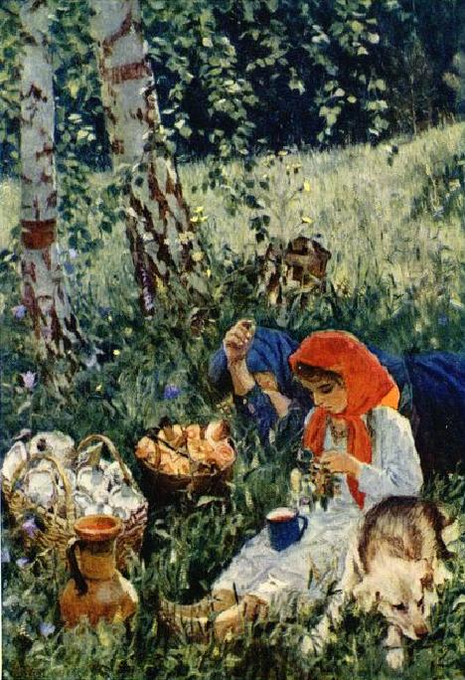
СОЧИНЕНИЕ - ОПИСАНИЕ
ПО КАРТИНЕ
А.А. ПЛАСТОВА «ЛЕТОМ»
Урок русского языка
в 5 классе

Slide 2
Цели урока:
3. Активизировать лексику учащихся по теме «Лето»;
4. Закрепить правописание падежных
окончаний имен прилагательных;
5. Воспитывать любовь к родной природе.
1. Познакомить учащихся с жизнью и творчеством А.А. Пластова;
2. Продолжить знакомство с типом речи «описание»;

Slide 3
Смотри, как роща зеленеет,
Палящим солнцем облита,
А в ней какою негой веет
От каждой ветки и листа!
Войдём и сядем над корнями
Дерев, поимых родником, -
Там, где обвеянный их мглами,
Он шепчет в сумраке немом.
Над нами бредят их вершины,
В полдневный зной погружены,
И лишь порою крик орлиный
До нас доходит в вышины…
Ф.И. Тютчев

Slide 4
Пейзаж – жанр изобразительного искусства, в котором предметом
изображения является природа.
Описание – тип речи.
Задача описания как типа речи –
сообщение об одновременных
или постоянных действиях,
признаках предметов или явлений.

Slide 5
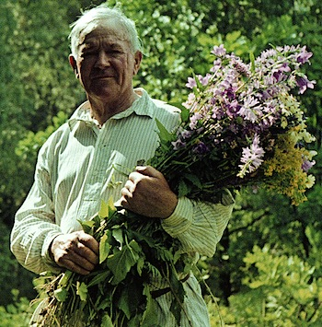
Аркадий Александрович
Пластов
(1893 – 1972)
выдающийся русский
живописец, народный
художник СССР,
лауреат Ленинской и
Государственной
премий.

Slide 6
В его полотнах с большой любовью и мастерством раскрывается красота и сила родной земли, выражается
глубокое восхищение человеком-
тружеником.
Художник всегда стремится передать внутренний мир изображаемых им людей,
их мысли, чувства, переживания.
Любимые герои Пластова – деревенские ребятишки.
Картины А. А. Пластова радуют и привлекают своими звонкими, сочными красками, красотой
изображенной в них природы.
Художника особенно
привлекает лето - время года, когда вся природа находится в расцвете своих сил.

Slide 7
В картине «Летом»
А. А. Пластов показал
богатство и щедрость
родной земли, отдых
простых людей,
утомленных сбором
грибов и ягод.

Slide 8
Что прежде всего
привлекло ваше
внимание?
Кого изобразил
художник?
Опишите каждого
героя более подробно.
Как вы думаете,
почему художник так
отчётливо изобразил
руки женщины?
Какие они?

Slide 9
Опишите девочку:
Как она сидит,
что делает,
как одета?
Что в наряде
девочки особенно
бросается в глаза?
Что можно сказать
о лице девочки?

Slide 10
Что вы можете
сказать о собаке?
Где расположились
грибники?
Почему они выбрали
это место?
Как художник
показывает, что
стоит солнечный
день?
Тихий день?

Slide 11
Какие цвета использовал
художник для изображения
летнего солнечного дня?
Какие краски преобладают в картине?
Какое впечатление на вас производит картина
А.А. Пластова «Летом»?

Slide 12
В картине «Летом» А. А. Пластов использовал теплые и холодные цвета, но больше - теплых. Богатство цветущей
природы художник передает праздничным сочетанием красок. Он использует
контрастные, яркие, насыщенные цвета
(красная косынка и белое платье девочки, синяя одежда спящей женщины, желтые,
голубые вспышки цветов на ярко-зеленом фоне травы), которые придают картине
особую красоту, вызывают чувство радости.

Slide 13
План сочинения
1.Вступление.
Картина А. А. Пластова «Летом». Её тема и основная мысль.
2.Основная часть. Описание картины А. А. Пластова «Летом».
Внешний вид, выражение лиц, позы героев картины.
Корзины и кувшин.
Пейзаж.
3. Заключение
Настроение, вызванное картиной. Мое впечатление от картины.

Slide 14
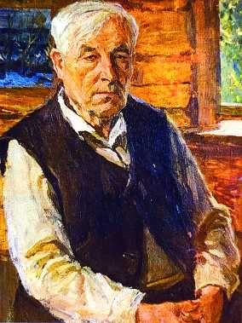
Мы познакомились на
уроке с замечательным
русским художником
Аркадием Александровичем
Пластовым.
На родине художника в 1988 году был открыт Народный Музей его имени.

Slide 15
Спасибо за работу
на уроке!

Slide 16

Презентацию подготовила учитель русского языка и литературы
ГБОУ школы 83 Выборгского района Санкт-Петербурга
Кравченко Анастасия Никитична

